Slide 1
Bioloģiskās lauksaimniecības produktu sertifikācija pasaulē, Eiropas savienībā, Latvijā
Skolotāja Ā. Rudlapa
Kandava 2025

Slide 2



Bioloģisko produktu marķēšana, populārākās atšķirības zīmes

Slide 3
Kāpēc jasertificē un jāmarķē?
Lai produkti būtu atpazīstami
Pircēji tos varētu viegli atrast starp līdzīgiem ražojumiem
Eko marķējums apliecina, ka ražošana ir pārbaudīta un produkti ir atbilstoši sertificēti saskaņā ar bioloģiskās lauksaimniecības noteikumiem
Realizējot marķētos produktus galapatērētājam, ražotājs var saņemt valsts un ES atbalstu (Latvijā programma «Atbalsts bioloģiskās lauksaimniecības pārtikas kvalitātes shēmām»

Slide 4
Kas ir sertifikācija un kā tā notiek ?
Saimniecības ražošanas procesa pārbaude. Lauku apskate, dzīvnieku novietņu apsekošana
Dokumentu pārbaude (grāmatvedības dati, lauku vēstures, dzīvnieku reģistri, veterināro darbību reģistri u.c.)
Noliktavu un citu telpu pārbaude
Tehnikas pārbaude
Informācijas apkopošana, dokumentu sagatavošana un pārbaude
Sertifikāta sagatavošana

Slide 5
Kas to dara?
Akreditētas sertifikācijas organizācijas
Latvijā šobrīd tādas ir 3:
Biedrība «Vides Kvalitāte»
www.videskvalitate.lv
SIA «Sertifikācijas un testēšanas centrs»
www.sts.lv
SIA Sertifikācijas Centrs»
www.sertificesana.lv

Slide 6
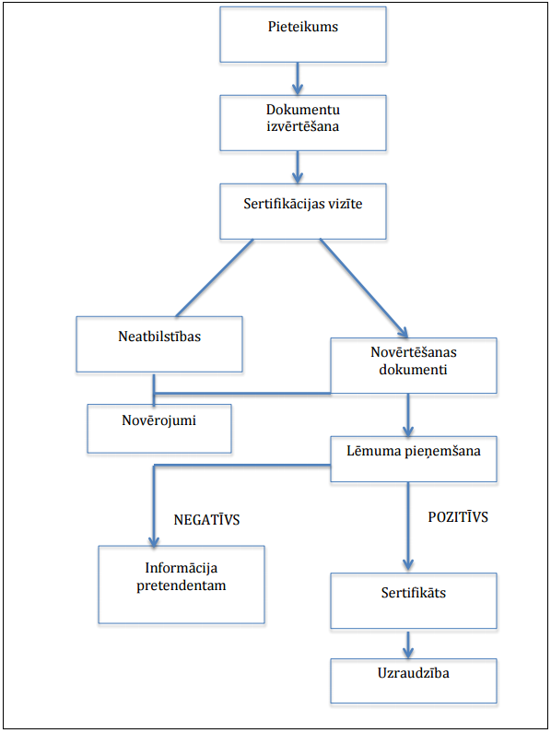
Bioloģiskās lauksaimniecības sertifikācijas shēma
P | O | T | C | P | S | S
 |  |  |  |  |  | 1
2 | 3 | 4 | 5 | 6 | 7 | 8
9 | 10 | 11 | 12 | 13 | 14 | 15
16 | 17 | 18 | 19 | 20 | 21 | 22
23 | 24 | 25 | 26 | 27 | 28 | 29
30 | 31

Slide 7
Uzņēmuma soļi pārejot uz bioloģisko saimniekošanu
1. Iesniegums sertifikācijas iestādei
2. Sertifikācijas procesa uzsākšana-iznspektora vizīte
3. Ražošanas procesu un dokumentu pārbaude
4. Uzsakta pāreja (1.pārejas periods)- ražotie produkti netiek atzīti par bioloģiskiem, bet var saņemt atbalsta maksājumus
5. Sertifikācija turpinās (2.pārejas periods)- inspektora vizīte, pārbaude, sertifikācijas dok. , produkti ir 2.p.p. , atbalstu var saņemt.
6. Sertikācija, ja viss atbilst, saimniecība iegūst bioloģiskās lauksaimniecības sertifikātu.
Ilggadīgajiem stādījumiem vēl būs 3.pārejas gads, lai produktus varētu atzīt par bioloģiski audzētiem !!!

Slide 8
Kādus produktus sertificē?
Pārtikas produktus ko ražo atbilstoši BL prasībām
primārie produkti, nepārveidoti produkti no ražotāja
Piemēram: piens. Graudi
Pārstrādāti un pārveidoti produkti
Piemēram: sviests, maize
Sabiedriskā ēdināšana:
Piens un maize uzņēmuma ēdienkartē
Uzglabāšana, tirdzniecība, imports, eksports

Slide 9
Kur meklēt informāciju par sertifikātiem?
Eiropas Savienībā šobrīd visi bioloģiskās lauksaimniecības operatoru sertifikāti ir atrodami vienotā sistēmā «Traces»
Informāciju pieejai var meklēt sertifikācijas organizāciju mājas lapās
Bioloģiskās lauksaimniecības sertifikācija ir brīvprātīga ražotāja izvēle
Sertikācijas organizācijas ir privāti uzņēmumi un sniedz maksas pakalpojumus

Slide 10
Ko izvērtē sertifikācijas procesā?
Saimniecības rīcībā esošos resursus:
*Apsaimniekotās un sertifikācijai paredzētās platības:
Tai skaitā lauksaimniecībā izmantojamo zemi
Citas platības, meži, krūmāji, dīķi u.c.
*Ražošanas ēkas:
Dzīvnieku novietnes, noliktavas, segtās platības u.c.
* Tehnikas nodrošinājums
* Lauksaimniecības dzīvnieki, labturība, izcelsme

Slide 11
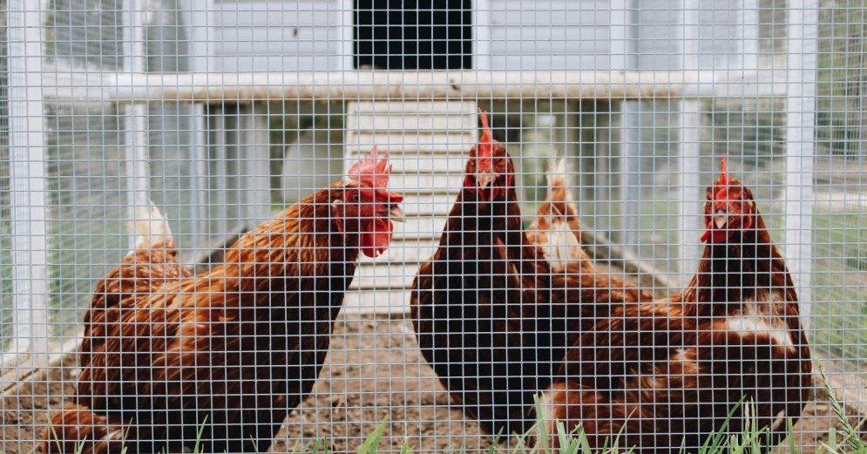
Vai tās dzīvo atbilstoši bioloģiskās lauksaimniecības principiem?

Slide 12
Ko vēl izvērtē sertifikācijas procesā?
Kūtsmēslu uzglabāšanas uzkrāšanas veids. Kompostēšana.
Nodrošinājums ar sēklu un stādāmo materiālu
Nodrošinājums ar lopbarību gan pašražoto, gan iepirkto (daudzumi, atbilstība vajadzībai)
Saimnieciskās darbības uzskaite, grāmatvedības dokumenti, ražošanas procesā izlietoto resursu uzskaite
Informācija par produktu fasēšanu, izmantoto marķējumu

Slide 13
Cita informācija, kas svarīga gan saimniecības sertifikācijai, gan atbalsta saņemšanai
Informācija par apsaimniekoto platību valdījuma tiesībām:
Īpašumā esošas platības
Nomātās platības (nomas līgumi, termiņi)
Augkopības un lopkopības dokumentācija:
Augmaiņas plāni, mēslošanas plāni, lauku vēstures, informācija par dzīvnieku kustību, veterinārie reģistri…
Apliecinājums par saimniecības īpašnieka vai citas atbildīgās personās zināšanām par bioloģisko lauksaimniecību, izglītības dokumenti

Slide 14
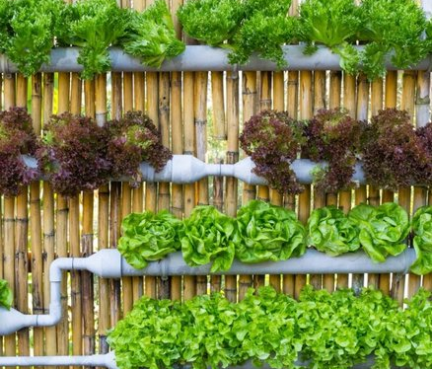
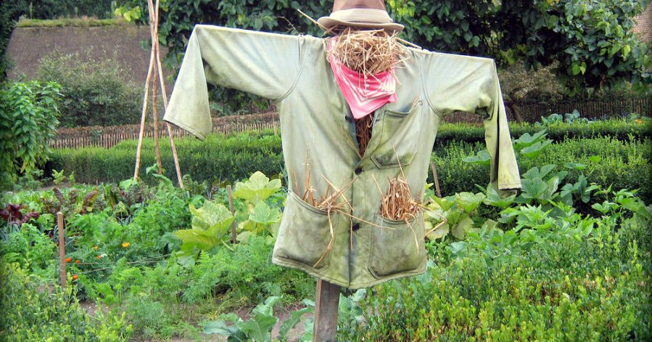
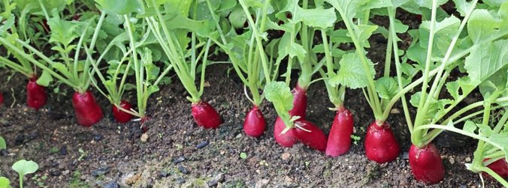
Kurš no attēliem, jūsuprāt, visvairāk atbilst bioloģiskajai saimniekošanai?
2.
1.
3.
.
Šis fotoattēls, autors: Nezināms autors, licencēts saskaņā ar licenci CC BY-ND
Šis fotoattēls, autors: Nezināms autors, licencēts saskaņā ar licenci CC BY
Šis fotoattēls, autors: Nezināms autors, licencēts saskaņā ar licenci CC BY

Slide 15
Patstāvīgam darbam:
Iepazīties ar sertifikācijas iestāžu mājas lapu saturu
Sameklēt tajās dokumentus, kas nepieciešami uzņēmumu sertikācijai, pieteikumu veidlapas un citus dokumentus

